Slide 1
Movie Space
영화가 있는 공간
김혜인, 안기훈

Slide 2
프로젝트 역할
- 업무 분담표
김혜인
안기훈
BACK
모델 설계
movies, accounts, community 구현
팔로우, 팔로잉 기능
movie 좋아요 기능
유저가 좋아하는 장르 추가/삭제
추천 서버 구현
FRONT
영화 상세 정보 페이지
영화 추천 페이지
FRONT
기본 화면 구성
프로필 페이지
커뮤니티(게시물, 댓글)
유저 관리 기능
영화 검색
날씨
BACK
모델 설계
유저 관리 기능
영화 검색

Slide 3
프로젝트 개발환경
- Tech Stack
Python | 3.8.7
Django | 3.2.3
Nodejs | 14.16.1
Vue CLI | 4.5.13
HTML5.0
CSS3.0
JavaScript
Bootstrap 5
Vue Bootstrap
Restframework
Sqlite3

Slide 4
프로젝트 절차
- 개발 일정
구분 | 공정 | 5월 3주 |  |  |  | 5월 4주
 |  | 20(목) | 21(금) | 22(토) | 23(일) | 24(월) | 25(화) | 26(수) | 27(목) | 28(금)
프로젝트 기획 | 프로젝트 수행 계획 수립
 | 기능별 우선순위 설정
 | 발표
프로젝트 수행 | Django 모델 구축
 | Vue project 구성
 | 필수 데이터(json) 생성
 | Django, Vue Project 세팅
 | 필수 기능 구현(Django)
 | 필수 기능 구현(Vue)
 | 추가 기능 구현
 | 영상 작업
 | 사용자 편의를 위한 디버깅
 | layout 정리

Slide 5
프로젝트 목표
- 목표 구현 사항
개발 대상 업무 |  | 기능 설명
대기능 | 중기능
1. 사용자 | 사용자 정보 설정 | 사용자 정보 확인, 수정 및 삭제 기능
 | 선호하는 장르 선택 | 선호하는 장르를 선택할 수 있음
 | 사용자 간 팔로우/팔로잉 | 다른 사용자와 팔로우를 맺고 정보를 확인할 수 있음
 | 플레이리스트 | 플레이리스트를 만들고 원하는 곳에 영화를 보관
 | 게시물/댓글 확인 | 사용자의 게시물과 댓글을 확인할 수 있음
 | 날씨 확인 | 오늘의 날씨를 확인할 수 있음
2. 영화 | 인기 및 평점순 영화 | TMDB API를 활용해 다양한 영화 목록 제공
 | 영화별 상세 정보 및 리뷰 | 다른 사용자들의 별점과 리뷰를 확인할 수 있음
 | 영화 좋아요 | 영화에 좋아요를 눌러 내 정보에 보관할 수 있음
 | 선호하는 장르별 영화 추천 | 내 정보에서 저장한 장르에 따라 영화를 추천함
 | 영화 검색 | 원하는 영화를 검색하여 상세 정보를 확인
3. 게시판 | 게시판 및 댓글 기능 | 게시물과 댓글을 확인하고 작성, 수정 및 삭제할 수 있음
 | 최근 한줄평 | 최근에 올라온 한줄평을 확인할 수 있음

Slide 6
프로젝트 목표
- 목표 서비스
필수 기능
No | 목표사항 명 | No | 목표사항 명 | No | 목표사항 명
1 | 로그인 | 9 | 영화 평점 등록 | 17 | 영화 좋아요
2 | 관리자 기능 | 10 | 영화 평점 수정/삭제 | 18 | 영화 상세 정보
3 | 회원 가입 | 11 | 글 수정/삭제 | 19 | 선호 장르 선택
4 | 회원 탈퇴 | 12 | 커뮤니티 | 20 | 선호 장르별 영화 추천
5 | 회원 정보 수정 | 13 | 글 조회/생성 | 21 | 영화 검색
6 | 관리자 기능 | 14 | 오늘의 날씨 | 22 | 최근 한줄평
7 | 인기 영화 | 15 | 팔로우/팔로잉 | 22 | 검색 기능
8 | 추천 영화 | 16 | 플레이리스트 | 23

Slide 7
프로젝트 목표
- 서비스 구현 상황
완료
필수 기능
No | 목표사항 명 | No | 목표사항 명 | No | 목표사항 명
1 | 로그인 | 9 | 영화 평점 등록 | 17 | 영화 좋아요
2 | 관리자 기능 | 10 | 영화 평점 수정/삭제 | 18 | 영화 상세 정보
3 | 회원 가입 | 11 | 글 수정/삭제 | 19 | 선호 장르 선택
4 | 회원 탈퇴 | 12 | 커뮤니티 | 20 | 선호 장르별 영화 추천
5 | 회원 정보 수정 | 13 | 글 조회/생성 | 21 | 영화 검색
6 | 관리자 기능 | 14 | 오늘의 날씨 | 22 | 최근 한줄평
7 | 인기 영화 | 15 | 팔로우/팔로잉 | 23 | 검색 기능
8 | 추천 영화 | 16 | 플레이리스트

Slide 8
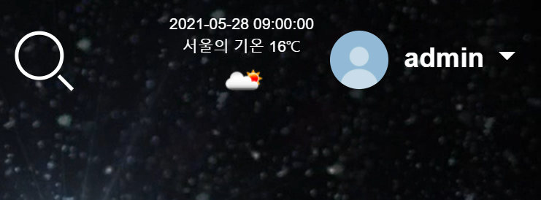
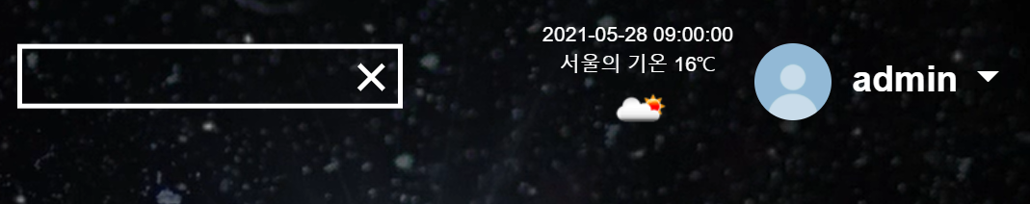
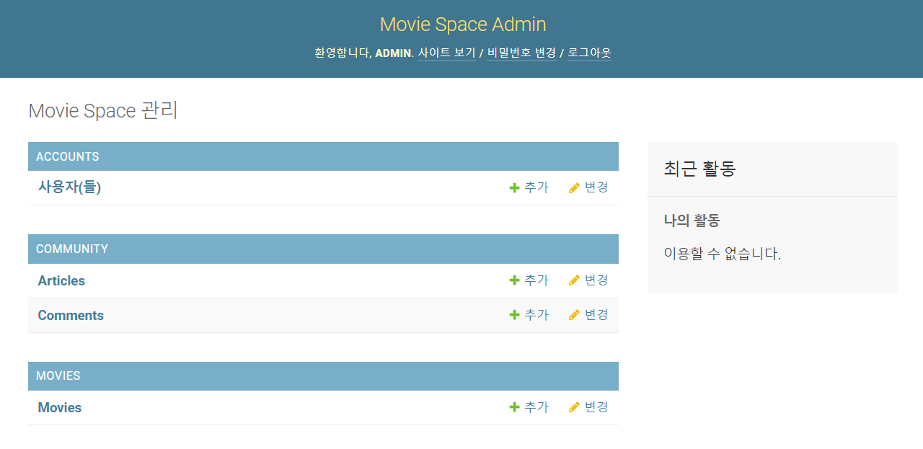
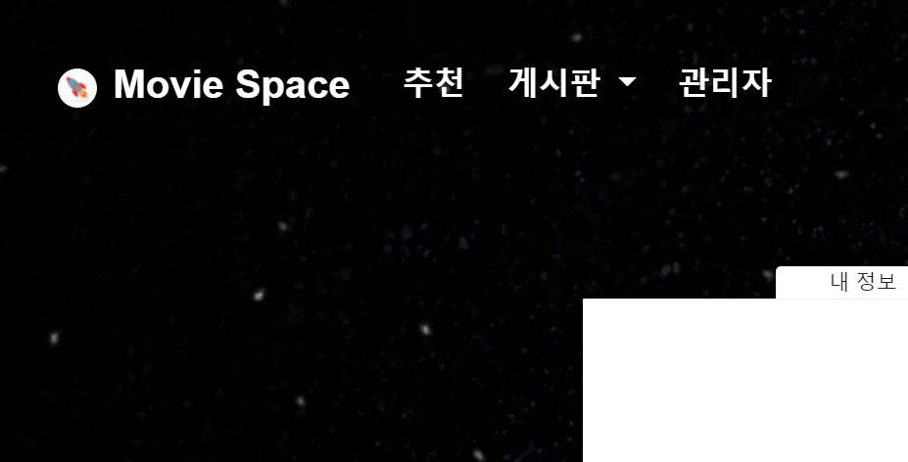
프로젝트 기능
검색과 날씨
- 추가 구현 상황
관리자 기능

Slide 9
프로젝트 영상

Slide 10
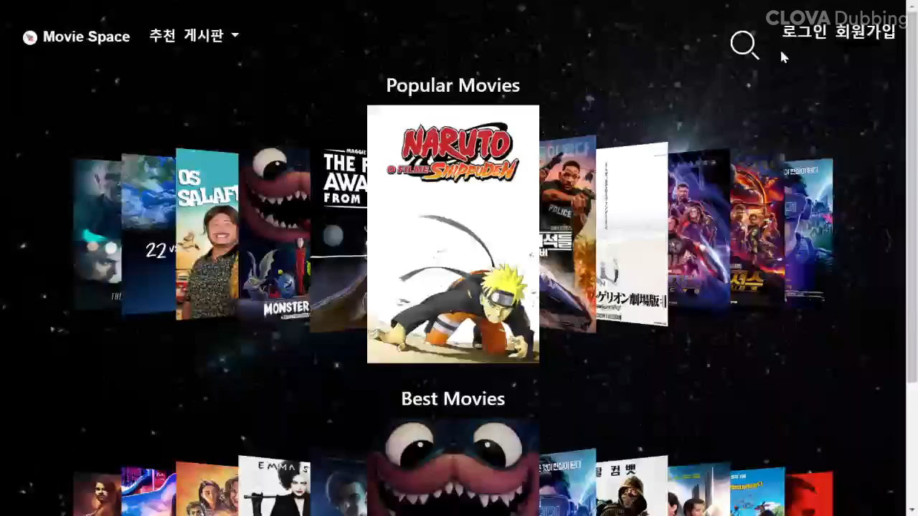

Slide 11
감 사 합 니 다

